Slide 1

高雄出發
高屏，玩成一趟
海風深呼吸
東港 × 滿州
2 天 1 夜｜2 人 NT$10,000 內
文化、美食、海岸線，一趟收進南方最舒服的節奏。
GAOPING COASTAL ESCAPE
Notes:
[Sources]
Source content: 高屏旅遊規劃.md — Executive Summary and overall route strategy.
Visual: hero-dapeng-bay.png, generated with the built-in OpenAI image generation tool for this deck.

Slide 2
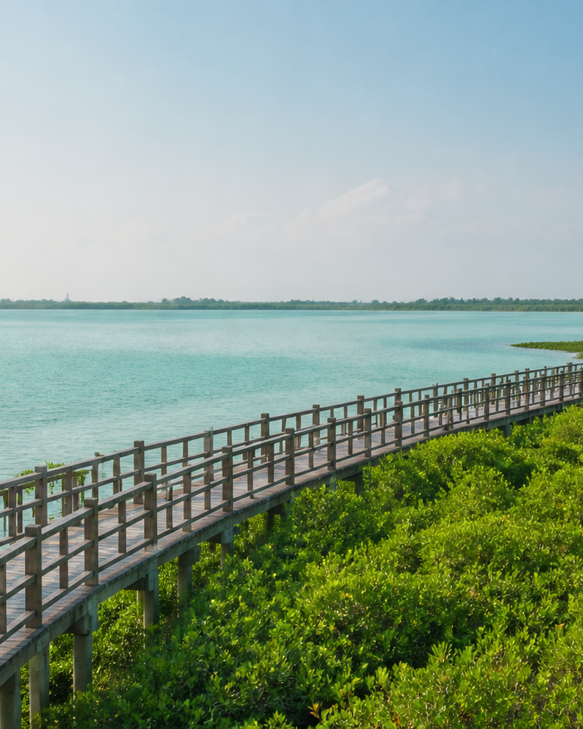
一趟旅程，三種南方感受
東港的文化與鮮味，接上滿州的海風與地貌。
王船文化
看見東港的信仰、建築與地方故事。
漁港鮮味
黑鮪魚、生魚片、旗魚黑輪，吃得有選擇。
東岸海風
大鵬灣｜慢走 45–75 分
社頂、龍磐、風吹砂、佳樂水，一路把海看滿。
高雄 → 東港 → 滿州 → 高雄｜把吃、看、走排成一條順路的海岸線
02
Notes:
[Sources]
Source content: 高屏旅遊規劃.md — Executive Summary, 規劃假設與路線策略, and 東港／滿州景點 tables.
Visual: dapeng-wetland.png, generated with the built-in OpenAI image generation tool for this deck.

Slide 3

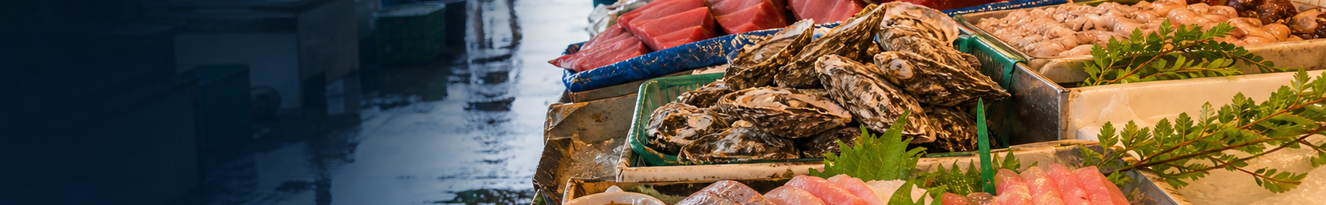
Day 1｜東港，先用文化和海鮮打開旅程
上午看王船、午餐進市場，下午留給大鵬灣夕陽。
09:00
東隆宮＋王船文化館
看見東港王爺信仰與王船故事
11:30
華僑市場午餐
黑鮪魚、生魚片、在地漁產一次選
13:15
大鵬灣遊客中心
接上潟湖、人工濕地與環灣散步
15:25
濱灣碼頭 → 跨海大橋
把海景留到夕陽，舒服收尾
東港｜王船文化館 NT$120
鮮味不必吃滿桌：午餐抓 NT$600–800／2 人，晚餐留 NT$700–900。
DAY 1｜東港文化、美食與大鵬灣夕陽
03
Notes:
[Sources]
Source content: 高屏旅遊規劃.md — 景點與餐飲／東港推薦景點, 在地餐飲, and 兩日詳細時刻表與費用／第一天.
Visuals: donggang-temple.png and donggang-seafood-market.png, generated with the built-in OpenAI image generation tool for this deck.

Slide 4
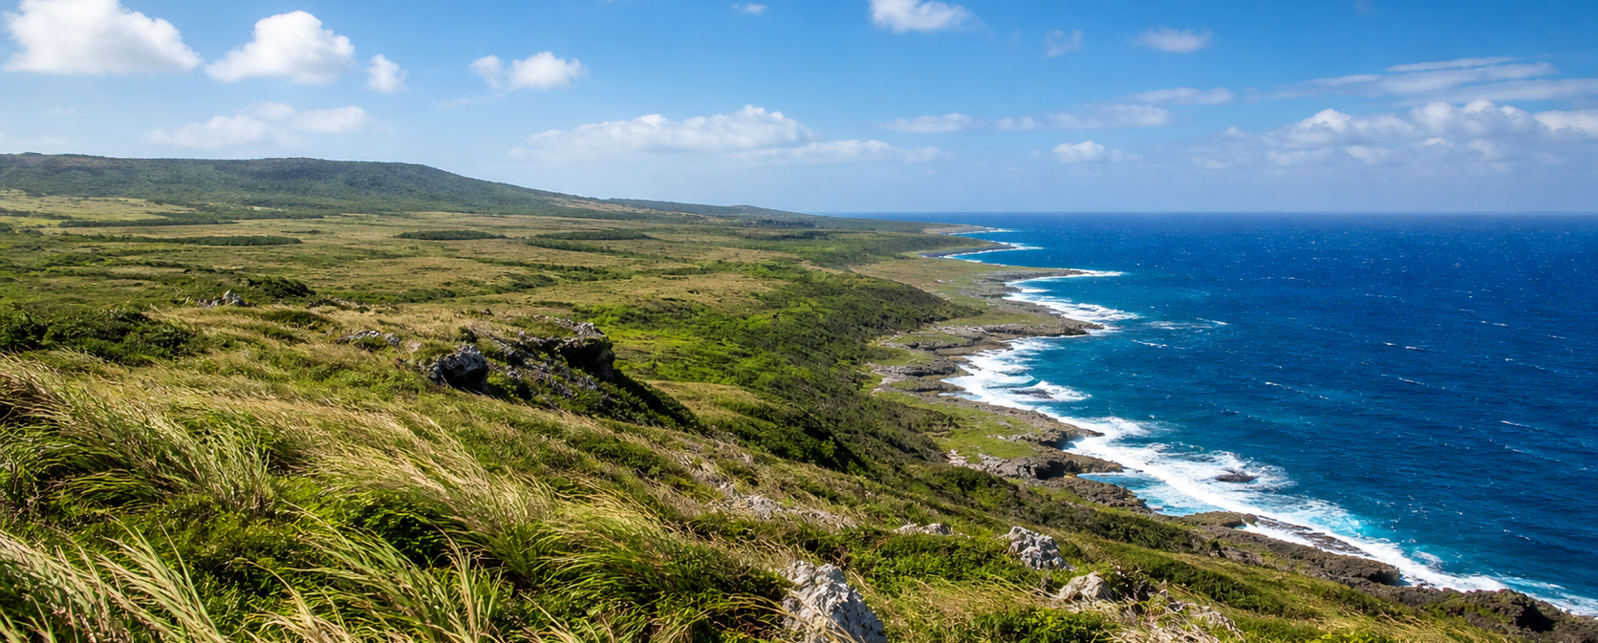
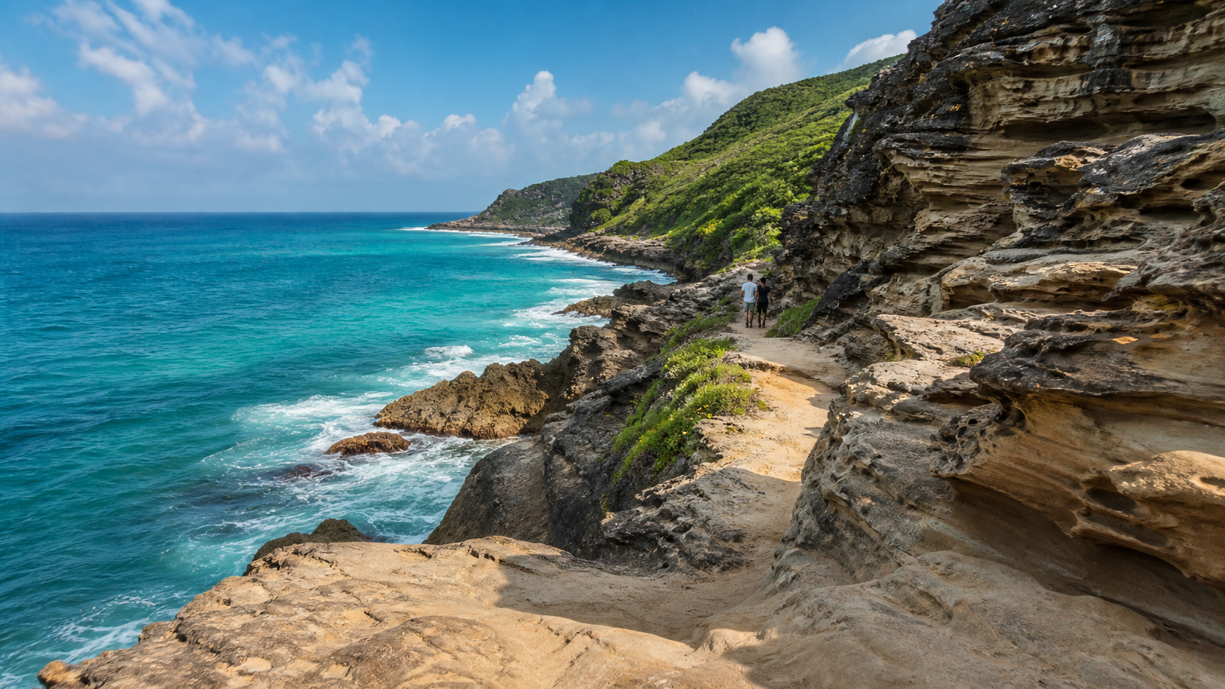
Day 2｜沿著東岸，把海景一路看進心裡
早出發，才有餘裕把社頂、東岸海景與佳樂水走得漂亮。
01
社頂
東岸環線｜海、草原、風成地貌
自然健行 60–90 分
02
東岸三景
鵝鑾鼻／龍磐／風吹砂
03
佳樂水
海蝕地形 60–90 分
04
港口與滿州
溪口／吊橋／聚落補給
佳樂水：把浪花與岩層，留成這趟旅程的記憶點。
全票規劃抓 NT$80；官方頁面有票價差異，出發前再核對。
DAY 2｜社頂 → 鵝鑾鼻 → 龍磐 → 風吹砂 → 佳樂水 → 港口／滿州
04
Notes:
[Sources]
Source content: 高屏旅遊規劃.md — 兩日詳細時刻表與費用／第二天, 景點與餐飲／滿州與墾丁東岸推薦景點.
Visuals: east-coast-longpan.png and jialeshui-rocks.png, generated with the built-in OpenAI image generation tool for this deck.
Caveat from source brief: Jialeshui operating hours and ticket price differ across official pages; reconfirm before departure.

Slide 5
完整一趟，預算還留著呼吸
NT$8,680
安全餘額
2 人｜2 天 1 夜｜主推薦自駕
NT$1,320
交通
NT$3,150
留給房價浮動、油資或臨時想吃的那一口。
餐飲
NT$2,700
住宿
NT$1,750
想玩卡丁車？兩人各玩一次 NT$500 方案後，總額約 NT$9,680。
門票
NT$580
備用
NT$500
真正影響總額的三件事：租車、住宿、海鮮餐。
主方案總計約 NT$8,680／2 人｜仍在 NT$10,000 上限內
05
Notes:
[Sources]
Source content: 高屏旅遊規劃.md — 兩日詳細時刻表與費用／Day 1 預算、Day 2 預算、主方案總計, and 節省型與舒適型預算.
Upgrade claim: source brief — 大鵬灣卡丁車 two-person addition of NT$1,000 brings the plan to about NT$9,680.

Slide 6
兩人要玩滿東港＋滿州，自駕最省時間
景點分散、滿州支線班次少；把轉乘時間還給海岸線。
主推薦路線
主推薦
租汽車
1
2
3
4
景點全收｜時間效率最高
07:30
09:00
13:45
19:00
高雄
東港
佳樂水
高雄
客運｜約 NT$1,500–2,100
小型車兩日基礎約 NT$2,100–2,800
可一次串起社頂、鵝鑾鼻、龍磐、風吹砂、佳樂水。
最省，但 103／304 班次少，滿州端要取捨景點。
包車最舒服，但 2 人成本容易逼近或超過上限。
交通選擇｜客運最低價、自駕最高效、包車最舒服但成本不合
06
Notes:
[Sources]
Source content: 高屏旅遊規劃.md — 交通方案與時刻比較／各段交通比較, 實用班次, and the transport conclusion.
Route times and cost ranges are planning values from the source brief and should be checked against the actual date.

Slide 7
想把旅程調成你的節奏，也都在預算內
同一條海岸線，換一種走法，就能換一種旅行表情。
01
悠閒美食版
約 NT$8,300–9,000
東港文化＋海鮮；Day 2 精簡為滿州海岸
可選升級
大鵬灣
卡丁車
02
自然健行版
約 NT$8,400–9,000
社頂＋龍磐＋風吹砂＋佳樂水，走得更深
+NT$1,000／2 人
03
攝影密集版
取景最好，也最考驗體力
各玩一次一般單人座，主方案仍約 NT$9,680。
05:00–05:30 出發，追東岸晨光與海岸線
小琉球適合另開一趟，不建議硬塞進本案。
三種玩法｜依體力、食慾與拍攝慾望，把同一趟旅行調成自己的版本
07
Notes:
[Sources]
Source content: 高屏旅遊規劃.md — 替代風格、升級與執行提醒／悠閒美食版、自然健行版、攝影景點密集版、可選升級.
Upgrade claim: source brief — Dapeng Bay karting at NT$500 per person for the general single-seat plan; two people bring the main plan to about NT$9,680.

Slide 8
先鎖日期，
把南方留給自己
高雄出發｜東港 × 滿州｜2 天 1 夜｜2 人 NT$10,000 內
出發前確認
旅遊日期 → 東港住宿 → 租車含保險 → 佳樂水票價／開放時間
可直接執行的行程骨架，不是未指定日期的保證售價。
高屏旅遊促銷簡報｜把文化、美食與海岸線一次帶走
08
Notes:
[Sources]
Source content: 高屏旅遊規劃.md — 替代風格、升級與執行提醒／執行提醒, plus the main route and budget conclusion.
Visual: hero-dapeng-bay.png reused as a background image, generated with the built-in OpenAI image generation tool for this deck.
Caveat from source brief: confirm date, accommodation, rental-car total, Jialeshui price/operating hours, and transit or traffic conditions before booking.

